Slide 1
DOMANDE FREQUENTI
Prefettura di Roma

Slide 2
Faq cambio nomi e cognomi
QUALI SONO LE MODALITÀ PER PRESENTARE LA DOMANDA DI CAMBIO NOME O COGNOME?
1
Per visionare le informazioni riguardanti il cambio del nome o del cognome e scaricare i modelli per la presentazione della domanda, pubblicati sul sito della Prefettura di Roma, è possibile cliccare sul seguente link:
https://www.prefettura.it/roma/contenuti/Cambio_nome_e_cognome-7967.htm
La domanda (in bollo da 16 euro) deve pervenire a mezzo raccomandata con ricevuta di ritorno all’indirizzo:
PREFETTURA-U.T.G.
AREA II-TER UFFICIO CAMBIO NOME E COGNOME
Via IV Novembre, 119/A – 00187 ROMA
È importante che nella domanda siano indicati: un recapito telefonico ed una e-mail o pec del richiedente
per eventuali comunicazioni da parte dell’ufficio.
oppure via PEC (avendo assolto in modo virtuale al pagamento del bollo) all’indirizzo: cambionomecognome.prefrm@pec.interno.it

Slide 3
Faq cambio nomi e cognomi
LA DOMANDA DEVE ESSERE PRESENTATA IN BOLLO?
2
Sulla domanda deve essere apposta una marca amministrativa da 16 Euro, o deve essere assolto il pagamento della marca da bollo on line.
E’ necessario apporre una marca da bollo su ogni singola istanza, anche se riferibili ad un medesimo soggetto.
Tranne che nel caso di richiesta di cambiamento cognome e/o nome ridicolo o vergognoso, in quanto questa tipologia è esente da bollo.

Slide 4
Faq cambio nomi e cognomi
È POSSIBILE MODIFICARE IL PRORIO NOME/COGNOME SOSTITUENDOLO
CON LO PSEUDONIMO O CD. NOME D‘ARTE?
3
No, non è possibile, in quanto la facoltà di utilizzare un nome d’arte trova già ampia tutela nell’ordinamento giuridico italiano che, all’art. 9 c.c., prevede e disciplina lo pseudonimo, intendendosi come tale il nome fittizio di persona diverso da quello anagrafico che viene utilizzato da un soggetto per farsi riconoscere in un determinato settore della sua attività, stabilendo che, qualora questo “abbia acquistato l’importanza del nome, può essere tutelato ai sensi dell'art. 7”, che disciplina i mezzi di tutela del nome, ai quali si affiancano le disposizioni dell’art. 8 della legge sul diritto d’autore 633/1941 per le quali “è reputato autore dell’opera, salvo prova contraria, chi è in essa indicato come tale nelle forme d'uso, ovvero, è annunciato come tale nella recitazione, esecuzione, rappresentazione o radio-diffusione dell'opera stessa. Valgono come nome lo pseudonimo, il nome d’arte, la sigla o il segno convenzionale, che siano notoriamente conosciuti come equivalenti al nome vero”.

Slide 5
Faq cambio nomi e cognomi
4
NEL CASO DI CAMBIO DEL COGNOME DI PERSONA MAGGIORENNE, CAMBIA ANCHE IL COGNOME DEI FIGLI? OCCORRE PRESENTARE NUOVA DOMANDA AL PREFETTO?
Il figlio subisce il cambiamento o la modifica del proprio cognome a seguito della variazione di quello del genitore da cui il cognome deriva.
Se il figlio è minorenne subisce il cambiamento del cognome, senza alcuna possibilità di scelta.
Se il figlio è maggiorenne può avvalersi della possibilità, ai sensi degli artt. 33 del D.P.R. n. 396/2000, comma 2 e 49, lett. p), di scegliere, entro un anno dal giorno in cui viene a conoscenza dell’intervenuta modifica, di mantenere il cognome portato precedentemente.
Non occorre presentare istanza al Prefetto, la dichiarazione è resa dal figlio all’ufficiale dello stato civile del comune di nascita, di persona o con comunicazione scritta.
5

Slide 6
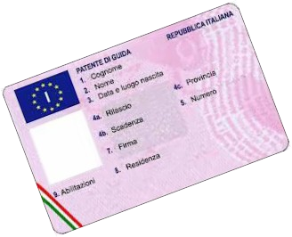
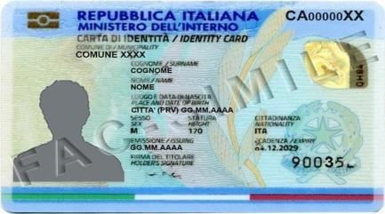
Faq cambio nomi e cognomi
5
SE SI CAMBIA IL NOME E/O IL COGNOME, SI DEVONO CAMBIARE TUTTI I DOCUMENTI?
Si, se si cambia il nome e/o cognome devono essere
cambiati, a cura dell’interessato, tutti i documenti che servono per identificare una persona.
Ad esempio si dovrà provvedere a modificare la carta di identità, il passaporto, la patente di guida,
eventuali intestazioni di proprietà
e conseguentemente dovranno essere variate le utenze domestiche, i conti correnti e bancari ecc.
6

Slide 7
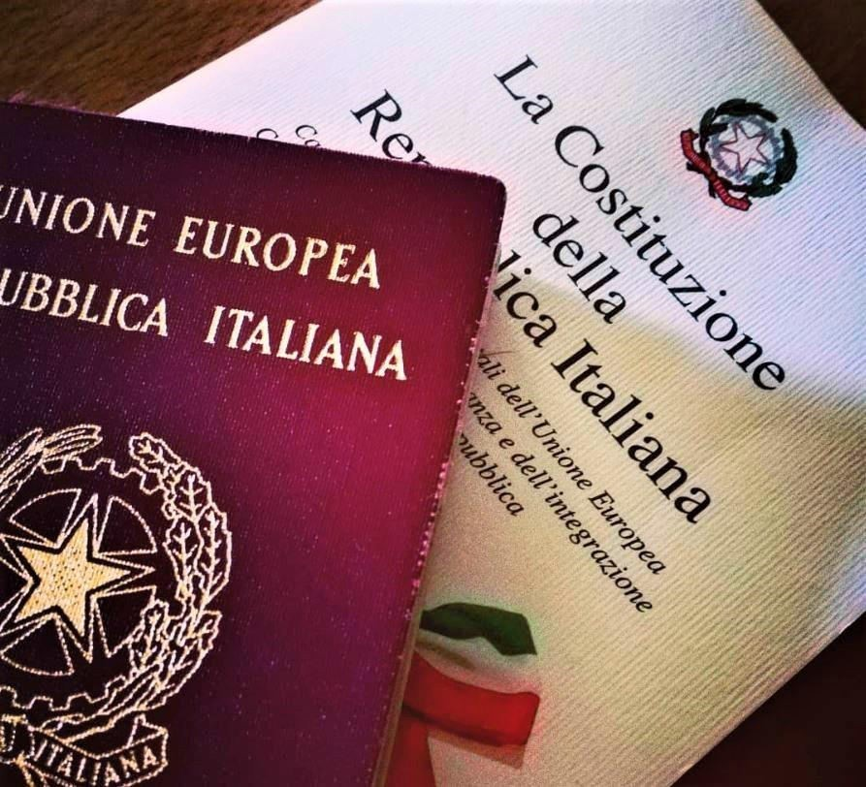
Faq cambio nomi e cognomi
PER PRESENTARE LA DOMANDA DI CAMBIO NOME E/O COGNOME È NECESSARIO AVERE LA CITTADINANZA ITALIANA?
6
Sì, la cittadinanza italiana è un presupposto fondamentale per avere accesso alla procedura del cambio nome e/o cognome, così come previsto dagli artt. 89 e ss. del DPR n. 396/2000 e successive modificazioni e integrazioni.
7

Slide 8
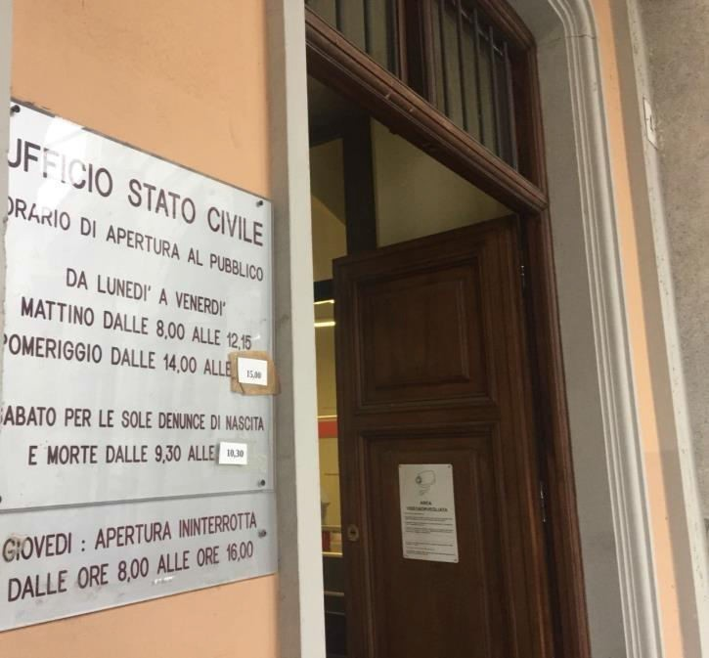
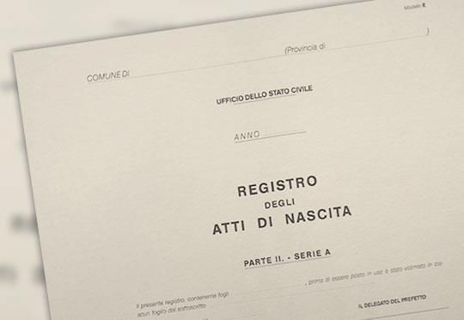
Faq cambio nomi e cognomi
LA DOMANDA DI CAMBIAMENTO DEL NOME E/O COGNOME PUO’ ESSERE PRESENTATA SOLO AL PREFETTO DELLA PROVINCIA DI RESIDENZA?
7
No, ai sensi dell’art. 89, comma 1, del D.P.R. n. 396/2000, l’interessato può presentare la propria istanza anche al Prefetto della Provincia in cui è situato l’ufficio dello stato civile presso il quale si trova l’atto di nascita.
8

Slide 9
Faq cambio nomi e cognomi
8
SONO UN CITTADINO STRANIERO RESIDENTE IN ITALIA, POSSO CHIEDERE DI CAMBIARE IL MIO NOME/COGNOME?
Non è possibile.
Il procedimento di cambiamento del cognome o del nome disciplinato dal D. P. R n. 396 /2000 e successive modifiche, non si applica ai cittadini stranieri.
9
PER GLI ITALIANI NATI ALL’ESTERO CHE INTENDONO PRESENTARE ISTANZA DI CAMBIO NOME/COGNOME È NECESSARIA LA TRASCRIZIONE IN ITALIA DELL’ATTO DI NASCITA?
È necessaria, altrimenti non è possibile dare corso all’iter procedimentale.
9

Slide 10
Faq cambio nomi e cognomi
10
SE SONO RESIDENTE ALL’ESTERO DEVO INOLTRARE LA PRATICA
ATTRAVERSO IL CONSOLATO COMPETENTE PER TERRITORIO?
I cittadini italiani residenti all’estero possono inoltrare la richiesta preferibilmente tramite l’Autorità diplomatica competente per circoscrizione, oppure indirizzare la richiesta al Prefetto della provincia di ultima residenza (Comune di iscrizione all’AIRE) o di quello nella cui circoscrizione è situato l’Ufficio dello Stato Civile dove è depositato l’atto di nascita del richiedente.
10

Slide 11
Faq cambio nomi e cognomi
11
QUALI SONO I PRINCIPI GENERALI CHE GOVERNANO LA MATERIA?
Principio di indisponibilità dello status: l’art. 6 del codice civile sancisce l’immutabilità degli stati, ammettendone la deroga nei soli casi indicati dalla legge;
Principio del minimo mezzo: modifica del minor numero possibile di elementi che compongo il nome e/o cognome per ottenere il risultato auspicato;
Principio della con_{l}tinuità o prossimità dinastica: in caso di richiesta di cambio cognome, si accorda preferenza all’aggiunta e/o sostituzione del cognome originario con quello materno, laddove soddisfacente per lo scopo indicato nell’istanza.
1
1

Slide 12
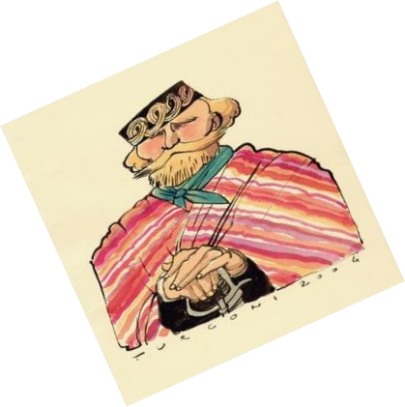
Faq cambio nomi e cognomi
12
QUALI SONO I CRITERI IN BASE AI QUALI SI PUO’ PRESENTARE L’ISTANZA DI CAMBIO NOME O COGNOME?
Le richieste di cambio nome e/o cognome devono rivestire un carattere eccezionale e sono ammesse esclusivamente in presenza di situazioni rilevanti e supportate da adeguata documentazione e motivazione.
In nessun caso può essere richiesta l’attribuzione di cognomi di importanza storica o comunque tali da indurre in errore circa l’appartenenza del richiedente a famiglie illustri.
Il Prefetto autorizza il cambiamento del nome o cognome anche perché ridicolo, vergognoso o rivelante le origini naturali.
1
2

Slide 13
Faq cambio nomi e cognomi
13
E’ POSSIBILE CHIEDERE L’AGGIUNTA DI UN COGNOME AL FINE DI EVITARNE L’ESTINZIONE?
Sì, è possibile purché all’istanza siano allegati:
●
Un ALBERO GENEALOGICO, redatto ai sensi della normativa in materia di autocertificazione, dal quale si evinca l’estinzione del cognome a seguito della morte dell’ultimo portatore;
Il consenso degli eventuali controinteressati.
●

Slide 14
Faq cambio nomi e cognomi
14
SONO MAGGIORENNE E VORREI CAMBIARE IL MIO NOME.
E’ POSSIBILE?
La domanda viene valutata sulla base delle motivazioni espresse e può essere corredata da:
Dichiarazioni testimoniali attestanti che il richiedente è già noto in ambiente familiare, lavorativo e sociale con le generalità richieste;
Idonea documentazione atta a provare che oggettivamente il richiedente si identifica già nel nome che intende acquisire (i.e. documenti ufficiali/ufficiosi quale documentazione fiscale e bancaria);
Nel caso in cui si intenda cambiare il nome per motivi religiosi (es. a seguito di conversione ad una nuova religione) occorre presentare un’attestazione eventualmente tradotta e legalizzata che attesti la conversione e/o l’appartenenza ad una nuova Chiesa o religione, rilasciata da soggetti titolari del potere di rappresentare la confessione religiosa di riferimento.

Slide 15
Faq cambio nomi e cognomi
15
IN QUALI IPOTESI UN NOME O COGNOME POSSONO DEFINIRSI RIDICOLI O VERGOGNOSI?
Natura oggettivamente ridicola o vergognosa in relazione al contesto socio-culturale di riferimento;
Ipotesi di disagio psicologico in presenza di situazioni oggettivamente rilevanti e documentate (certificazioni sanitarie attestanti il disagio psicologico che un certo elemento identificativo della persona arreca all’istante etc...).
16
In presenza di cognomi o nomi ridicoli o vergognosi è possibile modificare gli stessi, in primo luogo sulla base del principio del minimo mezzo, operando la manipolazione del minor numero di elementi (ad. esempio tramite la sostituzione, l’aggiunta o l’elisione di una o più vocali/consonanti).
Qualora la manipolazione non sia operabile in quanto il risultato continua ad essere evocativo di immagini spiacevoli per i richiedenti, si prediligerà l’attribuzione del cognome materno.
COME E’ POSSIBILE MODIFICARE NOMI O COGNOMI RIDICOLI O VERGOGNOSI?
1
5

Slide 16
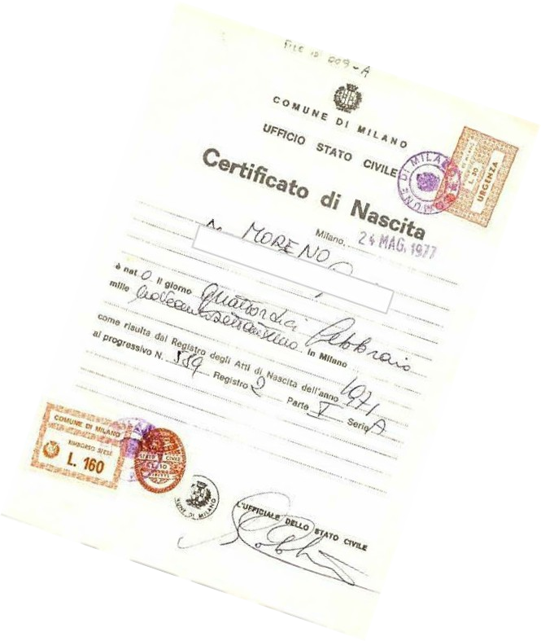
Faq cambio nomi e cognomi
17
SONO MAGGIORENNE E VORREI SOSTITUIRE IL COGNOME DI MIO PADRE CON QUELLO DI MIA MADRE.
La domanda deve essere sostenuta da significative e documentate motivazioni.
Qualora l’istanza venga ritenuta meritevole di accoglimento, a seguito dell’esame della documentazione presentata, viene emanato il decreto di autorizzazione alla pubblicazione del sunto della domanda all’albo del Comune di nascita e di residenza, pubblicazione in base alla quale chiunque può proporre opposizione ai sensi dell’art. 91 del DPR n. 396/2000, che dovrà essere notificato al padre nel caso in cui non sia stato prodotto l’assenso. Avverso tale decreto il padre può proporre opposizione al Prefetto.
Rossi
Bianchi
Bianchi Rossi

Slide 17
Faq cambio nomi e cognomi
18
SONO MINORENNE E VORREI SOSTITUIRE IL COGNOME DI MIO PADRE CON QUELLO DI MIA MADRE
La domanda deve essere presentata e sottoscritta da entrambi i genitori esercenti la responsabilità genitoriale.
La domanda può essere presentata unicamente dalla madre in ipotesi eccezionali, ovvero in caso di perdita della responsabilità genitoriale da parte del padre o nell’ipotesi in cui la domanda risulti motivata da peculiari circostanze familiari, adeguatamente comprovate, tali da arrecare pregiudizio o danno al minore (i.e. maltrattamenti familiari attestati da provvedimento giudiziale).
Rossi
Bianchi
Bianchi Rossi

Slide 18
Faq cambio nomi e cognomi
19
VORREI AGGIUNGERE AL COGNOME PATERNO QUELLO MATERNO
A seguito della Sentenza della Corte Costituzionale n. 286/2016, è pacifica la possibilità di utilizzare la procedura di cui al DPR n. 386/2000 per ottenere l’aggiunta del cognome materno a quello paterno. Al tal riguardo la circolare ministeriale n. 7 del 14 giugno 2017 ha chiarito che l’attribuzione del cognome materno deve riguardare tutti gli elementi onomastici di cui tale cognome si compone (sono rigettate richieste di aggiunta parziale).
In base a quanto statuito dalla sentenza della Corte Costituzionale n. 131/2002, nonché dalla circolare interpretativa ministeriale n. 63 del 2022, è possibile anche ottenere l’effetto dell’anteposizione del cognome materno a quello paterno.
Per i minori, è necessario il consenso di entrambi i genitori esercenti la responsabilità sul minore.
Per i maggiorenni, invece è sufficiente la dichiarazione del consenso della madre.
Rossi
Bianchi
Bianchi Rossi

Slide 19
Faq cambio nomi e cognomi
20
I GENITORI PROVENIENTI DA UN PAESE DI TRADIZIONE ISPANICA POSSONO CHIEDERE PER I FIGLI MINORI IL CAMBIAMENTO DEL COGNOME, CHE PREVEDA IL PRIMO COGNOME DEL PADRE E IL PRIMO COGNOME DELLA MADRE?
No, non è ammessa la modifica e/o aggiunta e/o eliminazione parziale di singoli elementi del cognome. Pertanto sarà possibile unicamente la trasmissione di entrambi i cognomi, paterno e materno, nella loro interezza in ossequio alla sentenza della Corte Costituzionale n.
286/2016 e alle indicazioni operative fornite dal Ministero dell’Interno nella circolare n. 7 del 14 giugno 2017.

Slide 20
Faq cambio nomi e cognomi
21
È POSSIBILE RICHIEDERE L’ABBREVIAZIONE DEL COGNOME E/O NOME ?
In linea di principio, non sono accoglibili le istanze di cambiamento del cognome motivate sulla base di generiche esigenze di semplificazione burocratica.
Pur tuttavia, è possibile richiedere l’abbreviazione del cognome, sia di derivazione straniera che italiana, motivata da esigenze di risoluzione di problemi burocratici ed informatici, in presenza di elementi del cognome in numero pari o superiore a 3.
È altresì possibile eliminare uno o più elementi del nome:
per i nati prima dell’entrata in vigore del D.P.R. n. 396 del 2000 (30 marzo 2001) la disciplina da seguire è quella dettata dall’art. 36 Reg. cit che prevede la presentazione di una dichiarazione scritta all’ufficiale dello stato civile del luogo di nascita. Tale procedura è ammessa eccezionalmente anche in caso di alterazione del numero e dell’ordine dei vari elementi ma l’interessato deve presentare idonea documentazione dalla quale l’ufficiale di stato civile deduce l’uso che di un certo nome è stato fatto nel tempo (passaporto, diplomi scolastici, attestati derivanti dal lavoro, atti pubblici ecc…);
per il nati dopo il 2000 la competenza è della Prefettura.

Slide 21
Faq cambio nomi e cognomi
22
SIAMO UNA COPPIA ITALIANA SPOSATA CHE HA ADOTTATO UN BAMBINO STRANIERO E VORREMMO CAMBIARE IL NOME. COSA DOBBIAMO FARE?
L’istanza di cambio nome può essere presentata solo dopo che la sentenza straniera di adozione è stata recepita ad ogni effetto in Italia dal competente Tribunale per i minorenni e dopo che il provvedimento di adozione ed il relativo atto di nascita siano stati trascritti nei registri di stato civile del comune di residenza dei genitori adottanti.
La Prefettura in fase istruttoria dovrà acquisire una copia integrale dell’atto di nascita. E’ necessaria anche una copia conforme all’originale della sentenza di adozione.

Slide 22
Faq cambio nomi e cognomi
23
E’ POSSIBILE PRESENTARE LA RICHIESTA CONCERNENTE L’ELIMINAZIONE DEL COGNOME DELL’ ADOTTANTE DA PARTE DI PERSONA MAGGIORENNE, CHE È STATA ADOTTATA IN ETÀ MATURA?
No, non è possibile ottenere tale effetto tramite la procedura amministrativa di cui al D.P.R. n. 396/2000, in quanto l’ordinamento giuridico nazionale dispone del diverso istituto della revoca, ex artt. 305 e ss. cc., destinato ad operare nei soli casi ivi tipizzati. Queste domande non vengono accolte poiché il richiedente, maggiorenne, ha dato il suo consenso all’adozione ed è pertanto consapevole che il suo cognome originario verrà mutato ed è informato degli effetti conseguenti, poiché – come noto – ai sensi dell’art. 299 del Codice Civile “L’adottato assume il cognome dell’adottante e lo antepone al proprio”.
Tuttavia la Corte Costituzionale n. 135/2023 ha dichiarato illegittimo l’art. 299 cc., primo comma, nella parte in cui “non consente con la sentenza di adozione, di aggiungere, anziché di anteporre il cognome dell’adottante a quello dell’adottato maggiore di età, se entrambi nel manifestare il consenso all’adozione si sono espressi a favore di tale effetto”.
Pertanto è possibile ottenere la posposizione del cognome dell’adottante.

Slide 23
Faq cambio nomi e cognomi
24
E’ POSSIBILE OTTENERE LA SOSTITUZIONE O L’AGGIUNTA DEL COGNOME DEL NUOVO COMPAGNO/MARITO DELLA MADRE?
No, non è possibile ottenere la sostituzione in quanto l’ordinamento giuridico dispone del diverso istituto giuridico dell’adozione di maggiorenne (artt. 291-341 cc) e per il minorenne trova applicazione l’istituto dell’adozione in casi particolari (art. 44 L. 184/1983).
E’ invece possibile ottenere l’aggiunta, allegando il consenso del padre biologico (salvo il caso di documentata irreperibilità del medesimo), unitamente al consenso del compagno/nuovo marito della madre e dei suoi eventuali figli maggiorenni.
Si precisa che con il cambiamento del cognome non si instaura alcun rapporto giuridico di filiazione tra il richiedente e la persona di cui si assume il cognome. Lo status di filiazione si può ottenere soltanto con l'adozione.

Slide 24
Faq cambio nomi e cognomi
25
A SEGUITO DI MATRIMONIO, E’ POSSIBILE OTTENERE LA SOSTITUZIONE DEL PROPRIO COGNOME CON QUELLO DEL MARITO?
No, tramite la procedura amministrativa di cui agli artt. 89 e ss. del DPR n. 396/2000 è unicamente possibile, previa verifica di tutti i requisiti di legge, ottenere l’aggiunta del cognome del marito a quello della moglie, ma non anche la sua sostituzione, coerentemente con il disposto di cui all’art. 143 bis c.c. A tal fine, è necessario che l’istante presenti dichiarazione di consenso scritto del coniuge di cui intende acquisire il cognome ed inoltre che l’atto di matrimonio venga annotato sull’atto di nascita dello stesso.

Slide 25
Faq cambio nomi e cognomi
26
SONO PARTE DI UN’UNIONE CIVILE E VORREI SOSTITUIRE IL MIO COGNOME CON QUELLO DEL MIO PARTNER. E’ POSSIBILE?
No, ai sensi dell’art. 20 del D.p.r. n. 233 del 1989 e dell’art. 3 lett c), n. 2 del D.lgs. n. 5 del 2017, per le parti dell’unione civile è previsto che le schede anagrafiche debbano essere intestate al cognome posseduto prima dell’unione civile stessa.
A tal riguardo la L. n. 76 del 2016 permette alle parti dell’unione civile di assumere, per l’intera durata della stessa, un cognome comune scegliendolo tra i due cognomi e di procedere alla sua iscrizione negli atti dello stato civile sulla scorta dell’art. 63, comma 1, lettera g-sexies del D.p.r. n. 396/2000. La predetta scelta di un cognome comune, tuttavia, non modifica la scheda anagrafica individuale, nella quale rimane il cognome precedente alla costituzione dell’unione, come previsto dalla normativa richiamata anzidetta.

Slide 26
Faq cambio nomi e cognomi
27
NEL MOMENTO DELL’ACQUISTO DELLA CITTADINANZA ITALIANA MI E’ STATO MODIFICATO IL COGNOME/NOME. E’ POSSIBILE RIACQUISTARE IL COGNOME/NOME ANTECEDENTE?
Sì, è possibile ottenere il ripristino delle generalità antecedenti allegando idonea documentazione comprovante l’uso protratto nel tempo del cognome /o nome persi (i.e. fotocopie della precedente carta di identità, patente, passaporto, codice fiscale..).
E’ altresì consentito il riacquisto del cognome dell’ex coniuge, perso in seguito all’acquisto della cittadinanza italiana per tutti coloro che nel paese di origine, al momento del matrimonio, sono tenuti a sostituire il cognome di nascita con quello del coniuge. L’istanza deve essere corredata dalla sentenza di divorzio, tradotta e legalizzata, attestante l’autorizzazione del giudice a mantenere il cognome.

Slide 27
Faq cambio nomi e cognomi
E’ POSSIBILE OTTENERE IL CAMBIO DI COGNOME PER UN SOGGETTO MINORE, NATO IN
ITALIA E IN POSSESSO DI DOPPIA CITTADINANZA E REGISTRATO ALL’ESTERO CON UN
ALTRO COGNOME?
Sì, è possibile ottenere l’allineamento delle generalità, previa presentazione della copia del passaporto estero del minore da cui risultino le diverse generalità attribuite al minore in base a quanto previsto dalla normativa straniera.
Nel caso, invece, di un soggetto nato all’estero, in possesso ab origine della doppia cittadinanza, a cui in Italia siano state modificate le generalità, è competenza dell’Ufficiale di Stato Civile procedere alla correzione dei cognomi erroneamente uniformati alle regole vigenti in Italia e attribuiti dai paesi esteri alla nascita (circolare ministeriale n. 2179 del 18 febbraio 2010.
28

Slide 28
Faq cambio nomi e cognomi
29
PER LE CITTADINE PROVENIENTI DALL’EST EUROPA. HO ACQUISITO LA CITTADINANZA ITALIANA E MI E’ STATO RIATTRIBUITO IL COGNOME CHE AVEVO DA NUBILE. COME POSSO FARE PER TORNARE AD AVERE IL COGNOME DI MIO MARITO CON IL QUALE ANCORA SPOSATA, UNIFORMARE I DOCUMENTI DI ENTRAMBI I PAESI DI CUI HO LA NAZIONALITA’?
E’ possibile presentare l’istanza, dopo aver prestato il giuramento con cui viene conferita la cittadinanza italiana e aver richiesto e ottenuto la trascrizione dell’atto di nascita al comune di residenza. All’istanza occorre allegare idonea documentazione che comprovi l’uso protratto nel tempo del cognome perso a seguito del conferimento della cittadinanza italiana(i.e. fotocopia della precedente carta di identità, patente, c.f., bollette e ogni altra documentazione ritenuta utile.
Nel caso in cui il cognome da riacquistare sia quello dell’ex marito, allegare la sentenza di divorzio, tradotta e legalizzata, che attesti l’autorizzazione a mantenere il cognome.
.

Slide 29
Faq cambio nomi e cognomi
30
NEL CASO IN CUI
LA FILIAZIONE NEI CONFRONTI DEL PADRE VENGA
RICONOSCIUTA SUCCESSIVAMENTE AL RICONOSCIMENTO DELLA MADRE, PER
L’ATTRIBUZIONE DEL COGNOME PATERNO AL FIGLIO MINORE CI SI
DEVE RIVOLGERE AL PREFETTO?
No, ai sensi dell’art. 262 del codice civile, i genitori o il genitore che vi abbia interesse, devono rivolgersi al Tribunale.
31
NEL CASO IN CUI I NONNI DI UN MINORE SIANO GLI AFFIDATARI, HANNO FACOLTA’
DI CHIEDERE PER IL MINORE IL CAMBIAMENTO DEL COGNOME E/O DEL NOME?
Si, la facoltà di richiedere il cambiamento del cognome/nome di un minore spetta anche all’affidatario ove eserciti la potestà sul minore.

Slide 30
Faq cambio nomi e cognomi
32
QUALORA L’ISTANZA SIA RIFERITA AD UN COMPROVATO ERRORE RIPORTATO NELLA DOCUMENTAZIONE DI NASCITA, IL CITTADINO DOVRA’ NECESSARIAMENTE PRESENTARE ISTANZA DI CAMBIAMENTO DI COGNOME AL PREFETTO?
No, è possibile ottenere la rettifica presso l’Ufficio di Stato civile del Comune, ai sensi dell’art.
98, comma 1 del D.P.R. 396/2000.
33
NEL CASO IN CUI VIENE EMESSO IL
IN RIFERIMENTO ALL’ISTANZA DI CAMBIO NOME/COGNOME
PREAVVISO DI RIGETTO, QUAL’E’ IL TERMINE PER LA
PRESENTAZIONE DELLE MEMORIE DIFENSIVE?
Ai sensi dell’art.
10 bis della Legge 7 agosto del provvedimento di respingimento, l’interessato
1990, n. 241, prima deve
dell’adozione dei motivi
essere informato
che sottendono al diniego e potrà proporre per iscritto, al Prefetto, le proprie osservazioni, eventualmente corredate da ulteriori documenti, entro il termine di 10 giorni dal ricevimento del suddetto preavviso.

Slide 31
È POSSIBILE OTTENERE IL CAMBIO NOME PER ALLINEARLO AL GENERE MUTATO IN VIA AMMINISTRATIVA NEL PAESE DI ORIGINE (ES. IN BRASILE tramite il cd. «cartorio»)?
34
No, non è possibile ottenere tale risultato tramite la procedura di cui al D.P.R. n 396/2000. L’ordinamento italiano, infatti, per modificare il nome al fine di adeguarlo alla propria identità sessuale, prevede la possibilità di ricorrere alla procedura di riassegnazione di sesso e genere anagrafico, disciplinata dalla legge 14 aprile 1982, n. 164, di pertinenza del Tribunale territorialmente competente in relazione al luogo della residenza dell’interessato. Solo dopo aver proceduto a tale riassegnazione, sarà possibile ottenere la modifica del nome, al fine di allinearlo alla nuova identità di genere dell’interessato.

